Slide 1

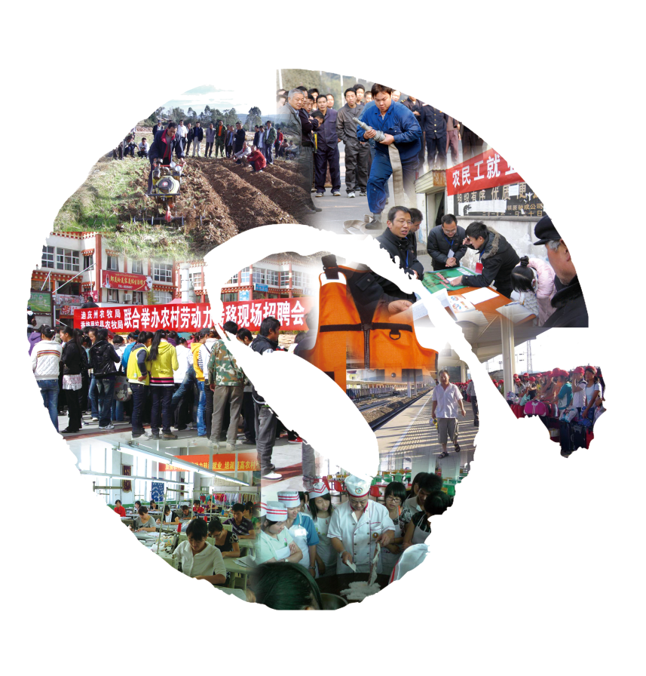



劳动力转移常识
贵州省初中学生实用技能
第10课 求医问药
上海科技教育出版社

Slide 2

一、水土不服的处理办法
劳动力转移常识
贵州省初中学生实用技能
4
为了补充能量、水分及电解质，可服用一些含葡萄糖的口服液。
3
可喝一些温热的、加入少量盐的米粥。
2
使用消化剂来帮助消化。
1
尽可能除去致病因素，比如停止食用不干净或者变质的食物等。

Slide 3
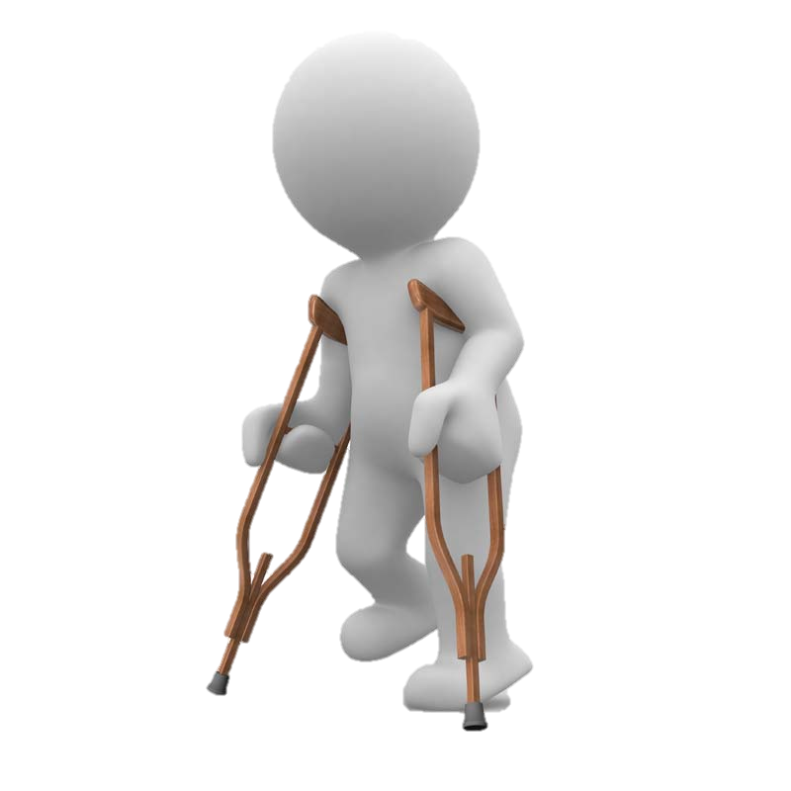
二、看病的学问
劳动力转移常识
贵州省初中学生实用技能
挂号
取药
就诊
交费
检查
看病的程序

Slide 4
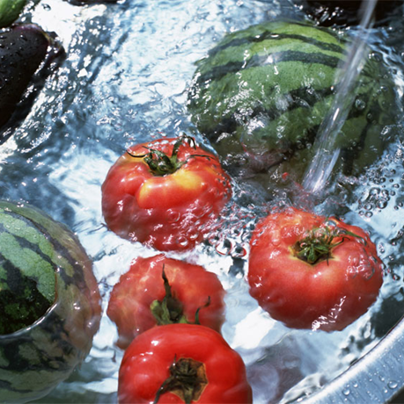
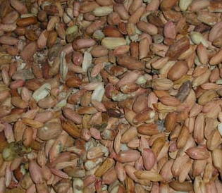
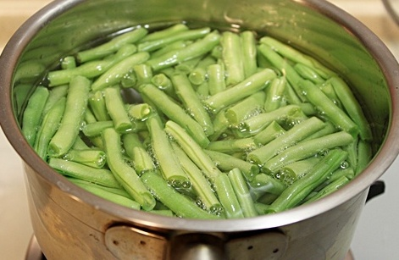
三、防止和救治食物中毒的方法
劳动力转移常识
贵州省初中学生实用技能
1
防止食物中毒
不吃不干净的食物
不吃发霉变质的食物
食物要烧熟

Slide 5
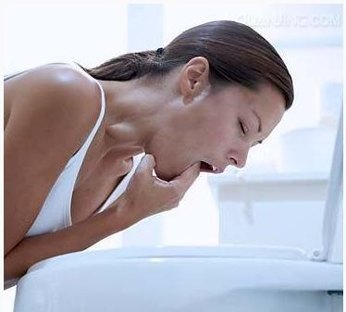

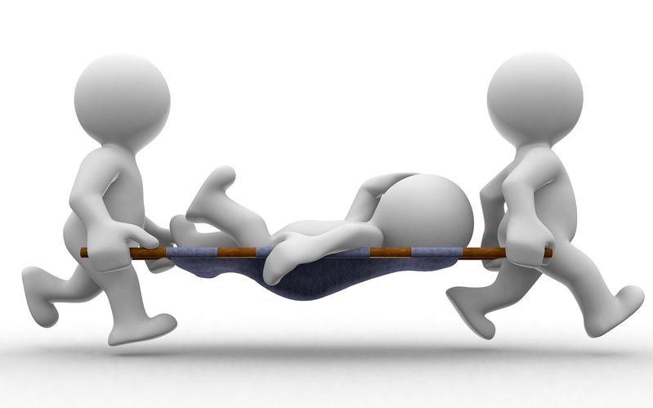
三、防止和救治食物中毒的方法
劳动力转移常识
贵州省初中学生实用技能
1
防止食物中毒
2
食物中毒后的救治方法
自己催吐
防止脱水
马上到医院诊治

Slide 6
思考与实践
劳动力转移常识
贵州省初中学生实用技能
1
2
对照课文中去医院看病的程序，说说它与平时看病的程序有哪些异同。
交流一下，平时应该养成哪些好的卫生习惯。

